Slide 1
OER-Materialien
Projekt FAIBLE - Fachdidaktik Informatik in Bausteinen für die Lehre
Universität Münster
Institut für Didaktik der Mathematik und der Informatik
Arbeitsbereich Didaktik der Informatik
Prof. Dr. Thomas
Erarbeitet von: D. Meyer

Slide 2
Grammatiken, formale Sprachen und Endliche Automaten (EA)
Curriculum
GOSt-NRW, GK
Notes:
Zustandsorientierte Modellierung findet sich im Lehrplan der gymnasialen Oberstufe – wir beziehen uns hier auf NRW, ähnliches findet sich aber auch in anderen Bundesländern wieder –
in Form von Automaten und Grammatik im Themenkreis ‘Automaten und formale Sprachen‘ wieder.
Um Ihnen Ihre Unterrichtsvorbereitung zu erleichtern hier als Anregung und Leitlinie Wesentliches aus der Praxis.

Slide 3
Zentrale Inhalte ‘Automaten und formale Sprachen‘
Notes:
Im GK werden reguläre Grammatik und entsprechende deterministische endliche Automaten (DEA) betrachtet. Nichtdeterministische endl. Automaten (NEA) werden zwar thematisiert – auch die Umwandlung ineinander -, bilden jedoch keinen Schwerpunkt.
Die Automaten werden per (Zustandsübergangs)tabelle oder als (Zustandsübergangs)graph dargestellt und formal als 5-Tupel (Zustandsmenge Z, Eingabealphabet A, Endzuständen E, Startzustand S und Zustandsübergangsfunktion d) betrachtet.
Reguläre Grammatiken werden als 4-Tupel notiert (Nonterminale N, Terminale T, Startsymbol S, Regelmenge/Produktionen P). Das leere Wort bei Grammatik kann verwendet werde.
Wichtig ist die Wechselbeziehung untereinander, insbesondere mit ‘Sprache‘ als Mittelpunkt. Automaten erkennen Sprachen und analysieren Wörter (Wortproblem). Grammatiken generieren Sprache und beschreiben sie.

Slide 4
Typische Aufgaben: GOSt-NRW, GK
5-Tupel bzw. 4-Tupel angeben
Gegebenes Wort durch Grammatikregeln ableiten (Regelfolge)
Gegebenes Wort durch Automaten erkennen lassen (Zustandsfolge)
Automat zu einem Problem erstellen
Automat in eine reguläre Grammatik umwandeln
(reguläre Grammatik in einen Automaten umwandeln)
(NEA in einen DEA umwandeln)
recht standardisierte Aufgabentypen, daher gerne verwendet
Lehrplan + alte ABITURAUFGABEN geben Ihnen Anleitung und Sicherheit für Ihre Unterrichtsplanung
Notes:
Beim Studium von Abituraufgaben kristallisiert sich ein großer Teil an Standardaufgabentypen heraus. Das gibt Ihnen Sicherheit in der Lehre und den Lernenden Optimismus für ihre (Abitur)Prüfungen. Daher ist dieses Themengebiet erfahrungsgemäß beliebt als schriftliches wie mündliches Aufgabengebiet.
Sich ‘typische Aufgabenstellungen‘ für ein Themengebiet aus alten Prüfungen und in Abgleich mit den Lehrplänen herauszuarbeiten ist eine gute Grundlage für Ihre Unterrichtsvorbereitung und verleiht ungemein Handlungssicherheit.
Das können Sie im und insbesondere auch schon vor dem Referendariat machen, nutzen Sie diese Chance.

Slide 5
Quellen in der Übersicht
/
Notes:
Hier finden sich alle notwendigen Quellenangaben in ausführlicher Form, auf den Folien nur als verkürzte Fassung.
Sortierung gemäß Folienfolge. Alle nicht aufgeführte Bilder wurden selber erstellt (oder unterliegen CC0, wenngleich auch diese in aller Regel referenziert werden).
*** /

Slide 6
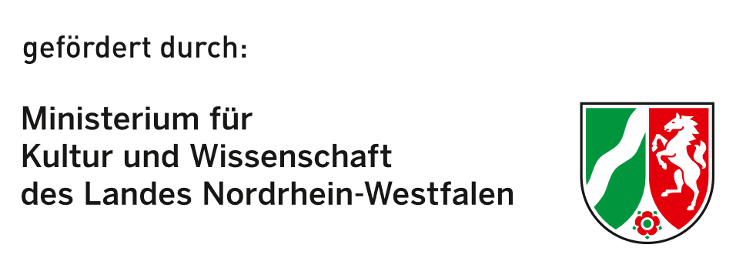
Die vorliegenden Materialien wurde im Rahmen des Projektes FAIBLE.nrw vom Arbeitsbereich Didaktik der Informatik der WWU-Münster erstellt und sind unter der (CC BY 4.0) - Lizenz veröffentlicht. Ausdrücklich ausgenommen von dieser Lizenz sind alle Logos. Weiterhin kann die Lizenz einzelner verwendeter Materialien, wie gekennzeichnet, abweichen. Nicht gekennzeichnete Bilder sind entweder gemeinfrei oder selbst erstellt und stehen unter der Lizenz des Gesamtwerkes (CC BY 4.0).
Sonderregelung für die Verwendung im Bildungskontext:
Die CC BY 4.0-Lizenz verlangt die Namensnennung bei der Übernahme von Materialien. Da dies den gewünschten Anwendungsfall erschweren kann, genügt dem Projekt FAIBLE.nrw bei der Verwendung in informatikdidaktischen Kontexten (Hochschule, Weiterbildung etc.) ein Verweis auf das Gesamtwerk anstelle der aufwändigeren Einzelangaben nach der TULLU-Regel. In allen anderen Kontexten gilt diese Sonderregel nicht.
Das Werk ist Online unter https://www.orca.nrw/ verfügbar.
Beteiligte Hochschulen:
RWTH-Aachen
Westfälische Wilhelms-
Universität Münster
Universität Duisburg-Essen
Universität Bonn
Universität Paderborn
Technische Universität Dresden
Carl von Ossietzky
Universität Oldenburg
(https://creativecommons.org/licenses/by/4.0/deed.de)

